Slide 1
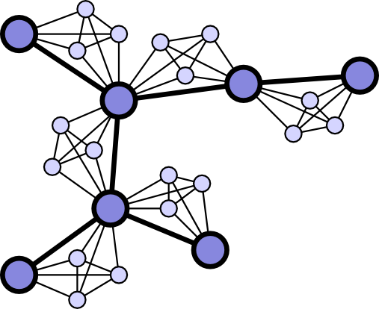
Генериране на графи и максимално покриващи дървета по зададени матрици на корелациите

Slide 2

При дадени матрици на корелациите да се генерират графи като бъдат премахнати ребрата с малки тегла. Да се намери също така максимално покриващо дърво за дадените матрици. Входните данни се намират в mtx_correl_ewm_vol.csv и mtx_correl_log_ret.csv. Генерираните графи и дървета да се визуализират с помощта на софтуера Gephi като се експортират в GEXF формат. Визуализацията да представлява .PNG снимки на графите.

Slide 3
Описание на програмата
Програмата е написана на езика от високо програмно ниво C# и се състои от 5 основни класа – GexfModel, StartUp, Utils, ResultedGraph и SpanningTree.
GexfModel – съдържа логиката по създаването на граф, първоначалната конфигурация на мета параметрите и логиката за експортиране на графа в GEXF формат
Utils – помощен статичен клас, който съдържа две функции: рекурсивна функция static void GetAllDestinationDestinations() – отговорна за връщането на всички насочени и ненасочени дестинации на ноуд и функция static void SaveGraph(), която отговаря за записването на графа в GEXF формат
StartUp – съдържа основната функция Main(), която прочита входните данни, извиква помощните функции от Utils, конструира графите и записва получените резултати в GEXF файлове на десктопа на потребителя; при успешен запис се изписва съобщение: “The requsted 4 graphs are successfully exported!”

Slide 4
Описание на програмата
ResultedGraph – съдържа алгоритъма за генериране на граф по зададена матрица на корелациите – RunAlgorithm() метода, който получава стойностите от .csv файла под формата на object[,]); в този клас също се намират и две private функции ReconstructEdges() и RemoveDuplicatedConnections(); в класа са написани коментари на основните стъпки, които са имплементирани
SpanningTree – съдържа публична функция GenerateSpanningTree(), която генерира максимално покриващо дърво на база вече получените графи в предишните стъпки на имплементацията

Slide 5

Резултати
Програмата генерира 4 графа във GEXF формат, които може да бъдат успешно прочетени от софтуера за визуализация на графи – Gephi. Чрез него при използване на определени палитри/стилове се експортира PDF или снимка във PNG формат.
В следващите слайдове се представят крайните резултати на получените графи.

Slide 6
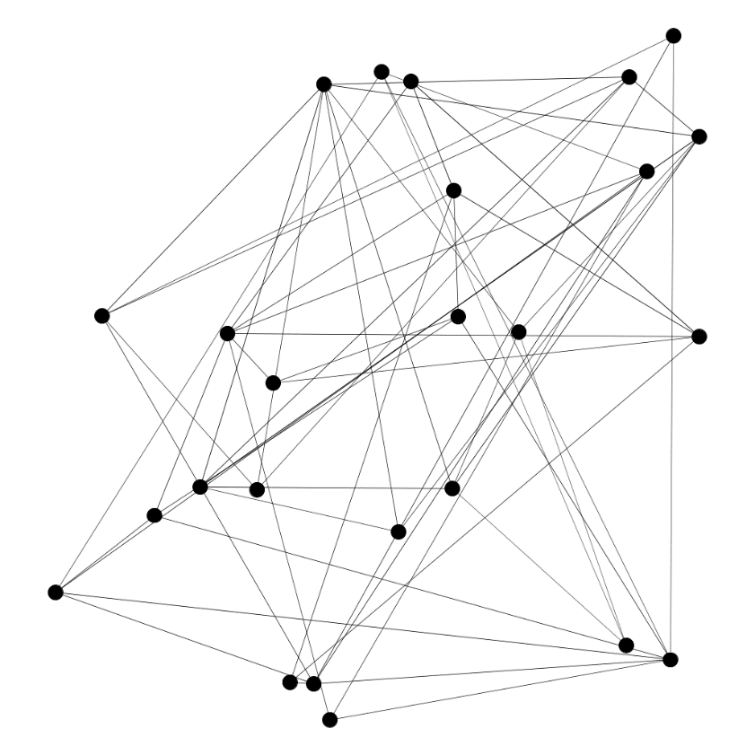
Резултати
Краен резултат на получените графи от Gephi относно точка 4 и 5 от зададените изисквания:
Граф на корелациите
за матрицата
mtx_correl_ewm_vol

Slide 7
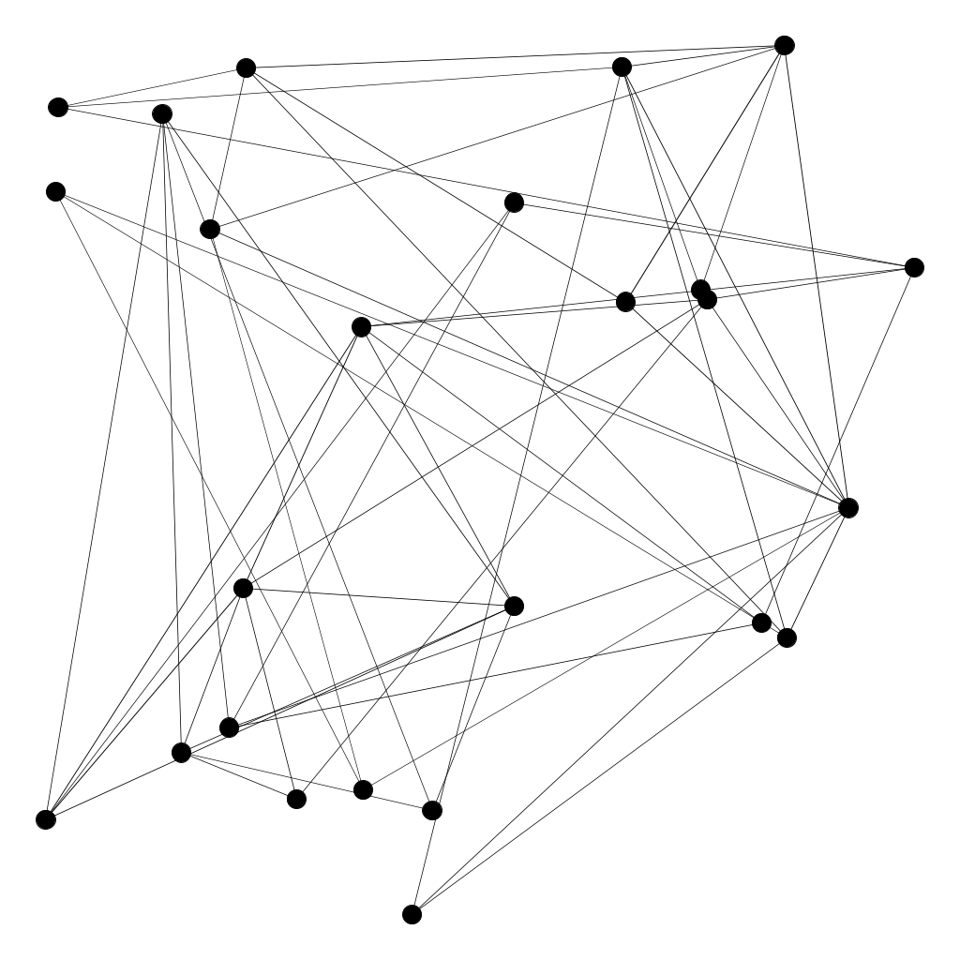
Резултати
Граф на корелациите
за матрицата
mtx_correl_log_ret

Slide 8
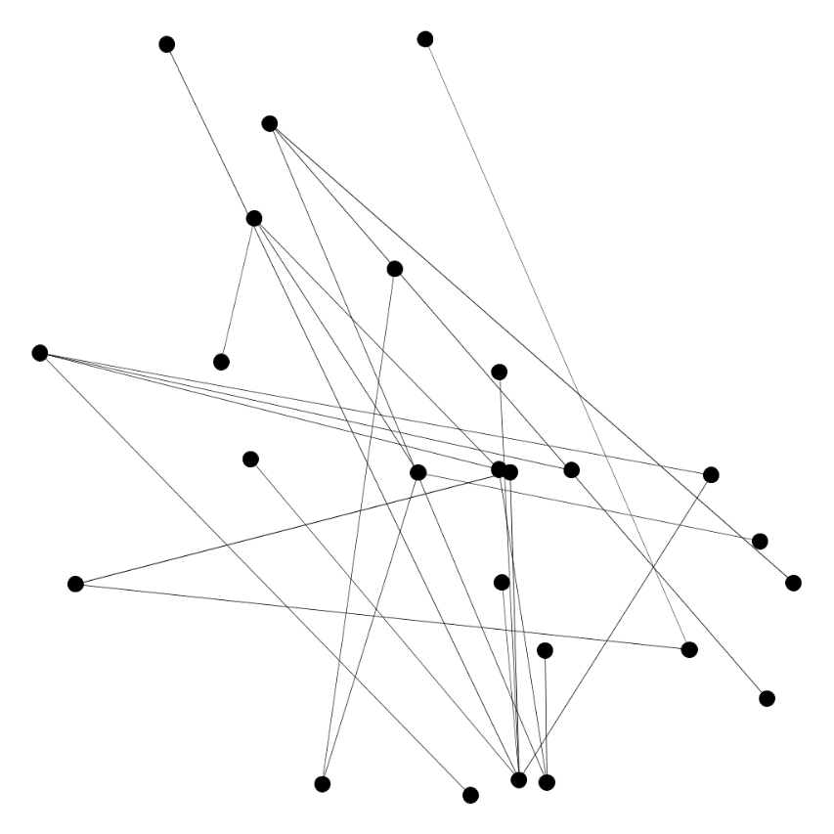
Резултати
Краен резултат на получените максимално покриващи
дървета от Gephi относно точка 6 и 7 от зададените изисквания:
Максимално покриващо
дърво за матрицата
mtx_correl_ewm_vol

Slide 9
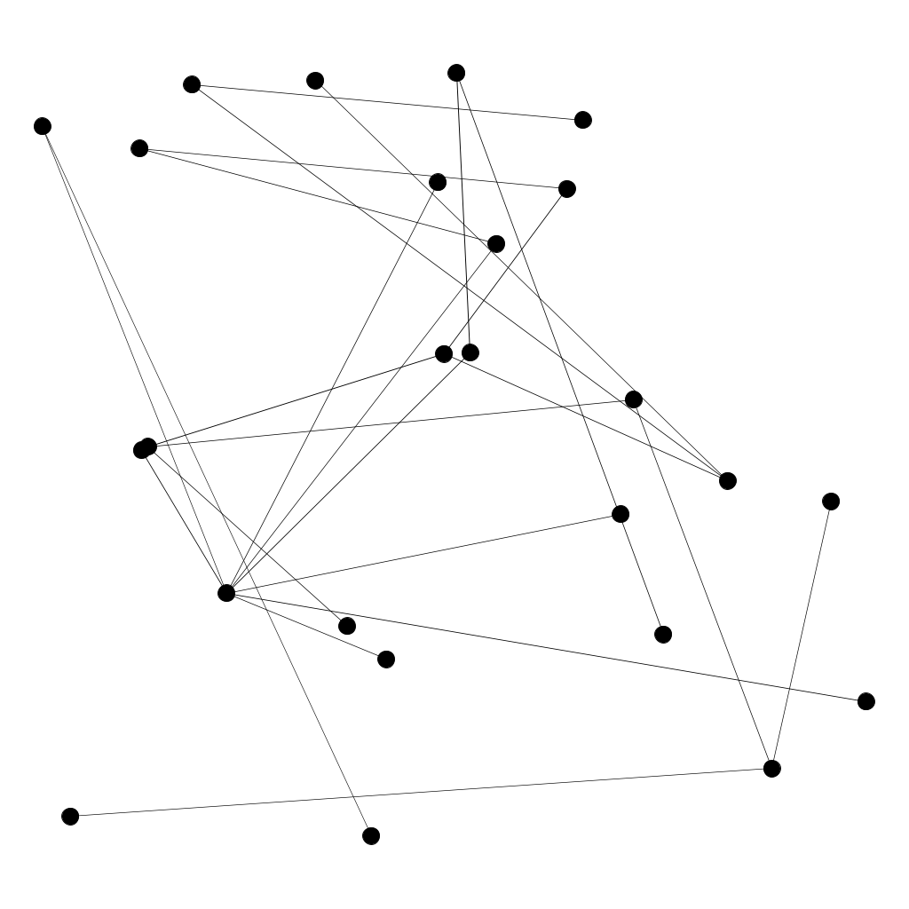
Резултати
Максимално покриващо
дърво за матрицата
mtx_correl_log_ret

Slide 10
Благодаря ви за вниманието!
Изготвили: Станислав Стоянов, фак.номер: 791322012 и Георги Донков, фак.номер: 791322016
Линк към GitHub репозитори: https://github.com/gesho99/MDGP (main branch)

